Slide 1
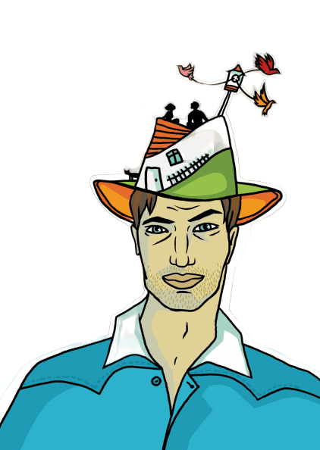
В поисках счастья
Гижевская Валерия, 6231-020402D
Мартин Селигман
Самарский университет, 2023

Slide 2

Счастье - это не только мгновения радости

Slide 3

Выбор задач имеет значение

Slide 4
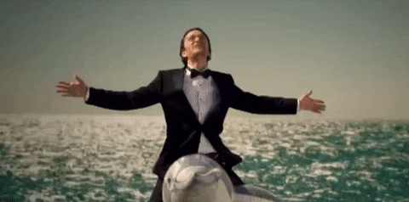
Оптимизм можно обучить

Slide 5

Сосредоточьтесь на своих силах

Slide 6

Значимые отношения

Slide 7

Практика благодарности

Slide 8
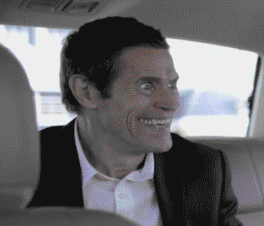
Психологическое благополучие

Slide 9
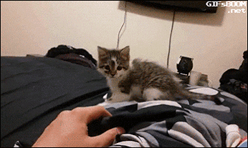
Развитие навыков и виртуозность

Slide 10

Активное управление своей жизнью

Slide 11
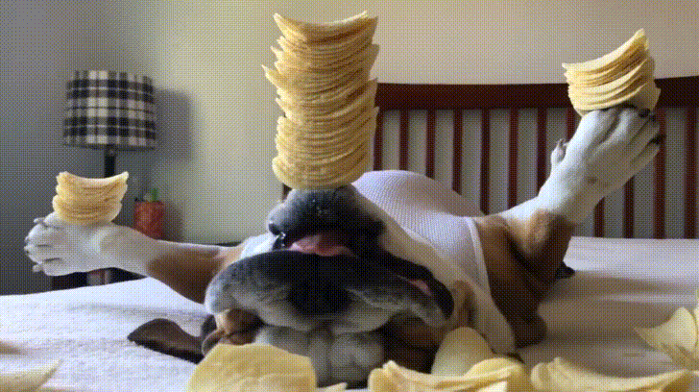
Баланс и гармония

